Slide 1
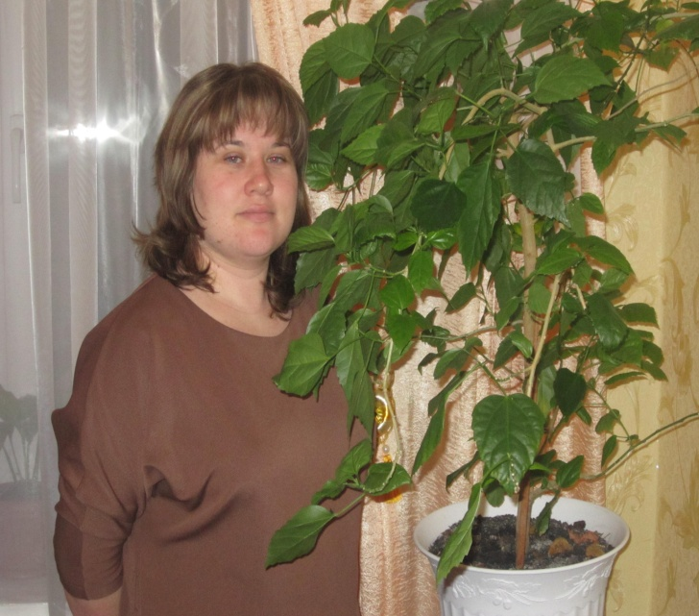
Министерство образования рм Портфолио
Немыкиной Ольги Викторовны,
воспитателя МДОУ г.о.Саранск
«Детский сад № 16»
Дата рождения: 7.01.86г.
Профессиональное образование: высшее, педагогическое,
МГПИ им. М. Е. Евсевьева
по специальности «Педагогика и методика начального образования»с дополнительной специальностью «Музыка».
Стаж педагогической работы : 10 лет
Общий трудовой стаж : 11лет

Slide 2
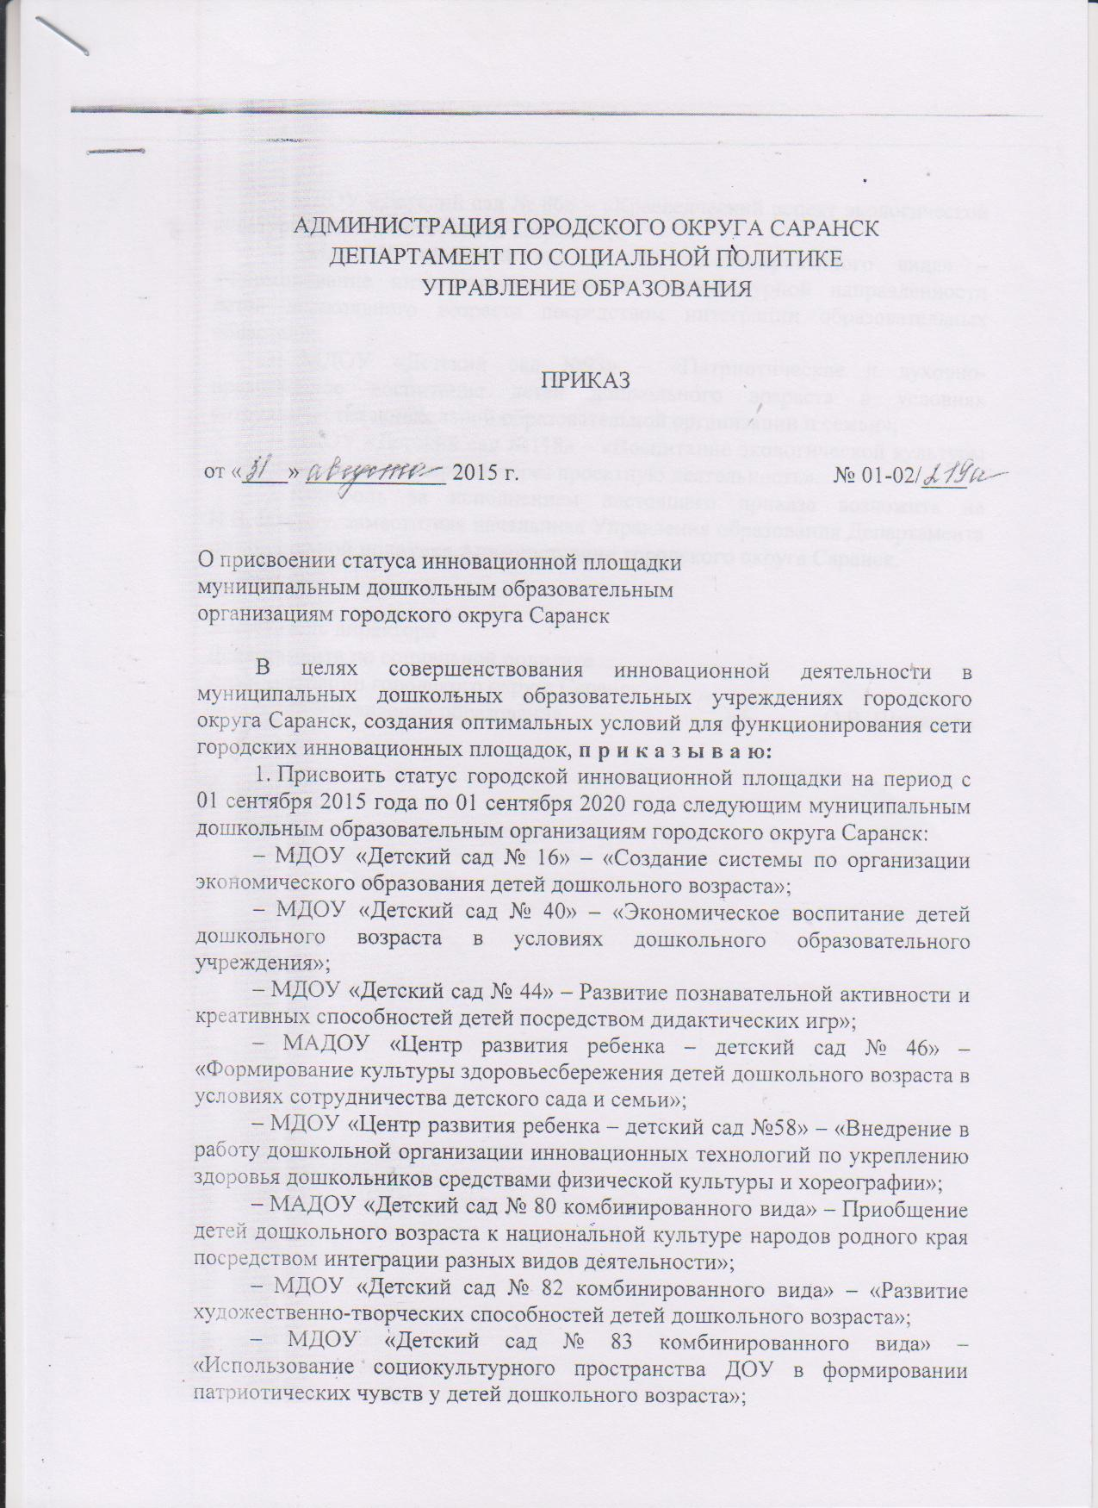
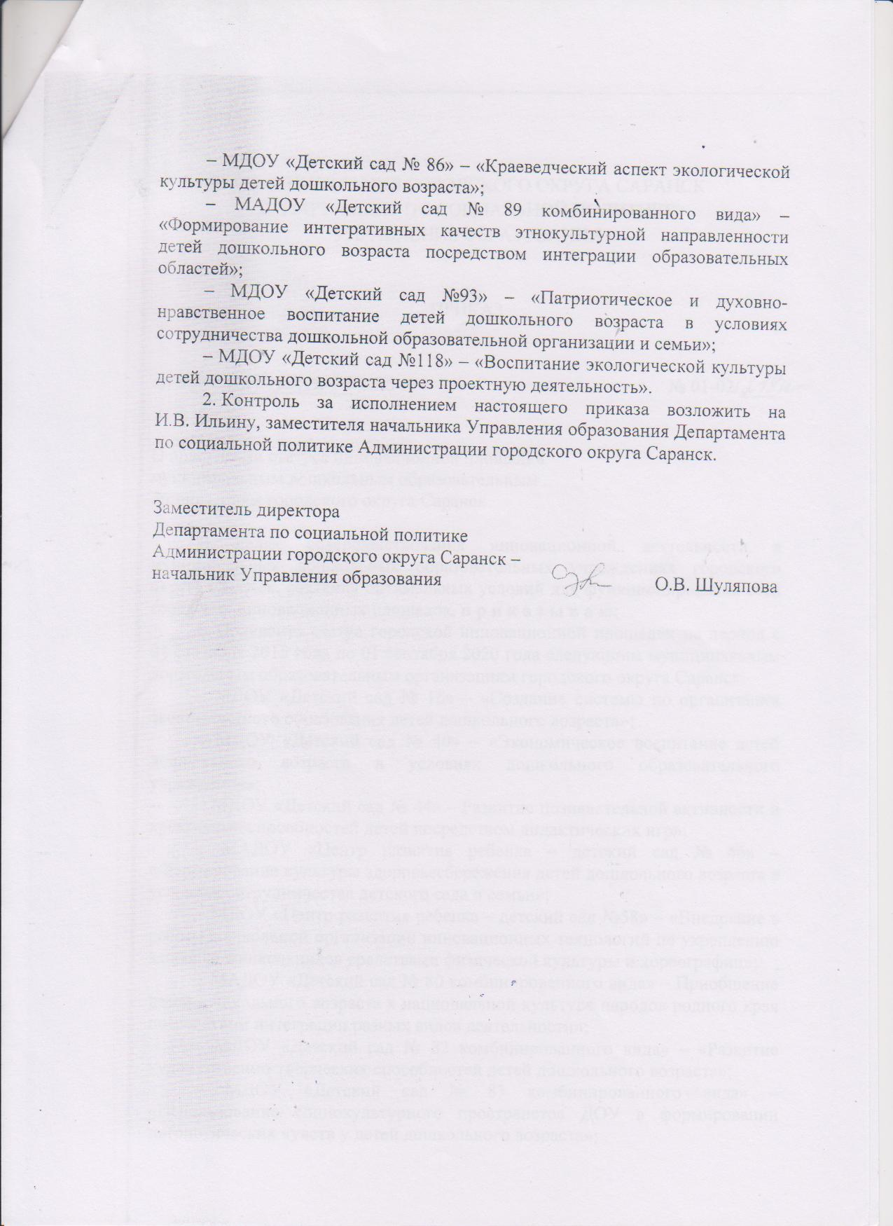
1. Участие в инновационной (экспериментальной) деятельности

Slide 3
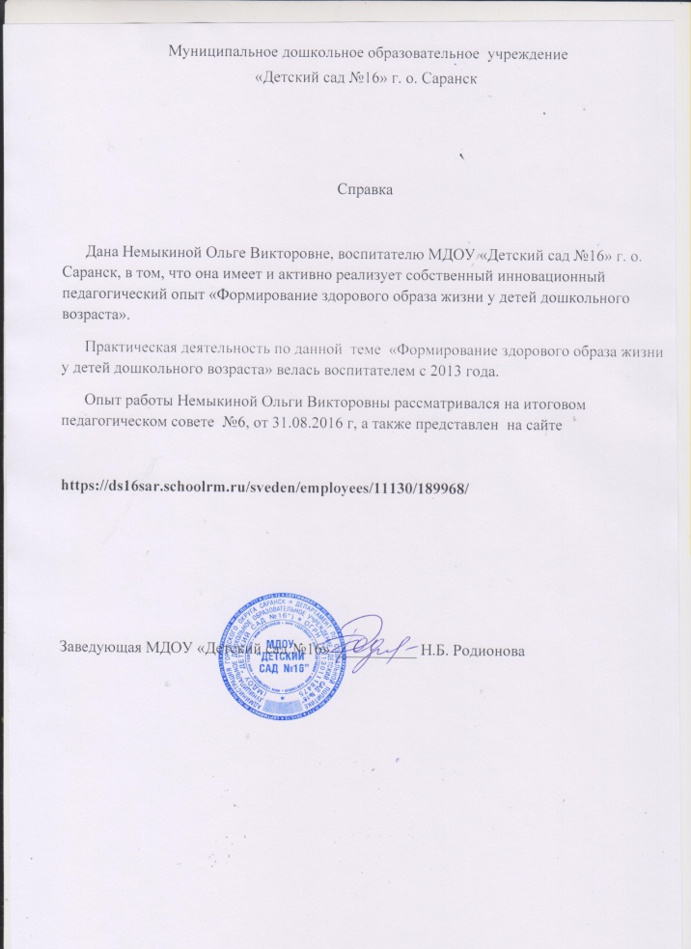

Slide 4
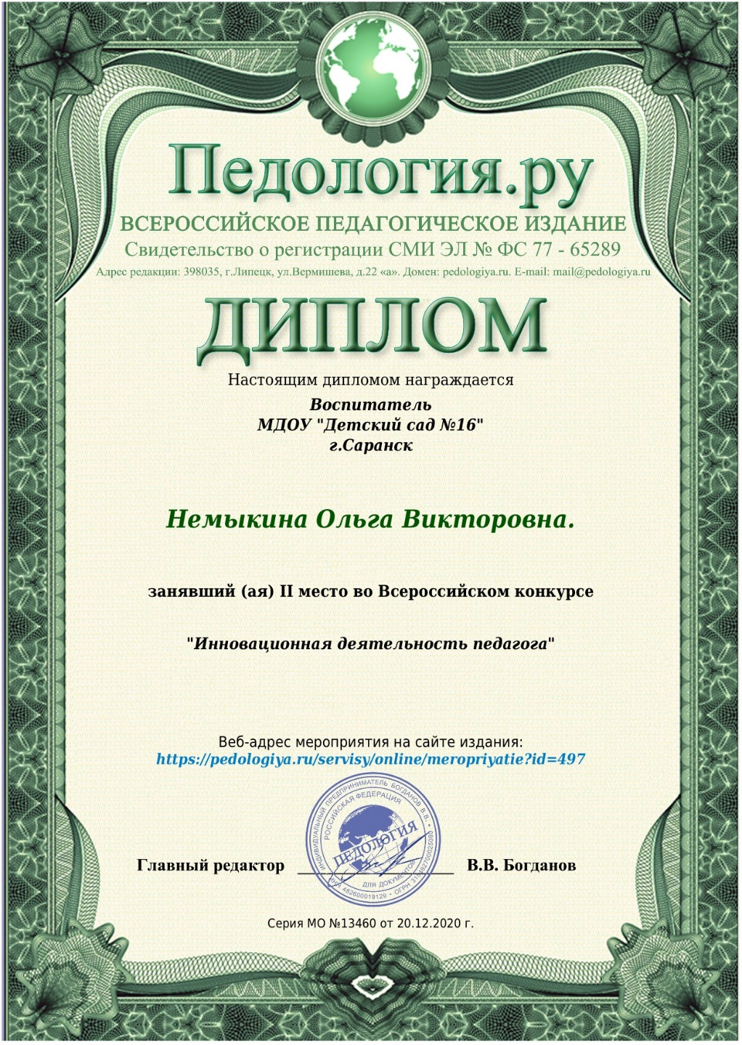

Slide 5
2. Наставничество

Slide 6
3. Наличие публикаций, включая интернет - публикации
htt://nsportal.ru/nemykina-olga-viktorovna
Конспект непосредственно образовательной деятельности «Путешествие в страну знаний»
Конспект интегрированного занятия мир природы на тему " Знатоки природы" для подготовительной группы.
конспект занятия по развитию речи" Как дети царицу экономику выручали«
Конспект интегрированного занятия «Путешествие по сказки гуси лебеди»
Проект на тему "Будь здоров"

Slide 7
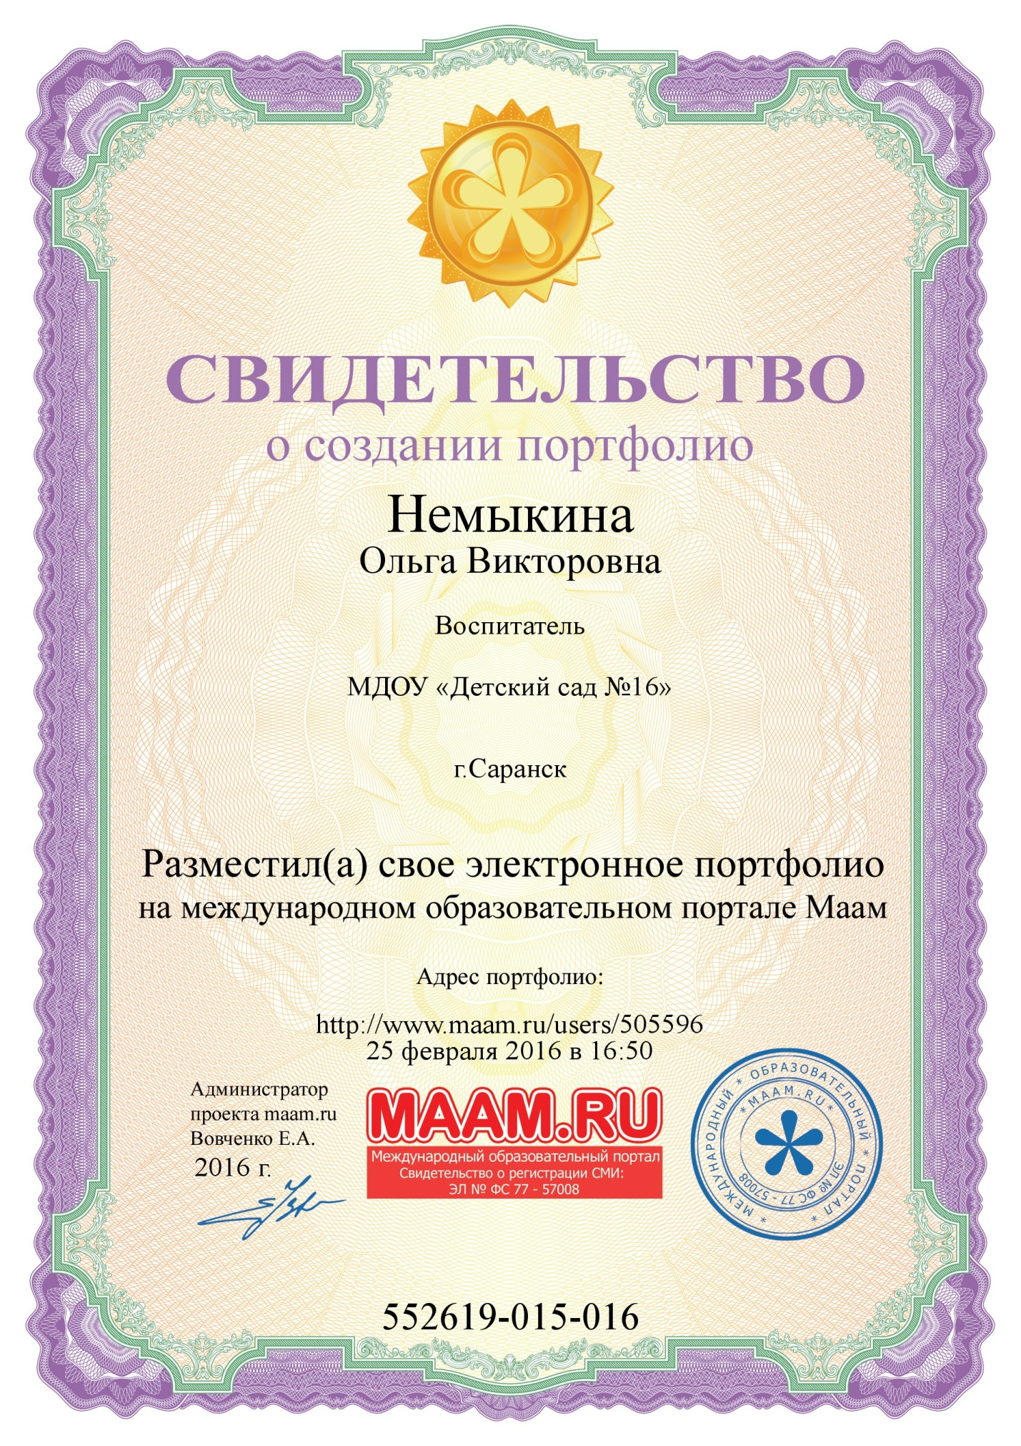
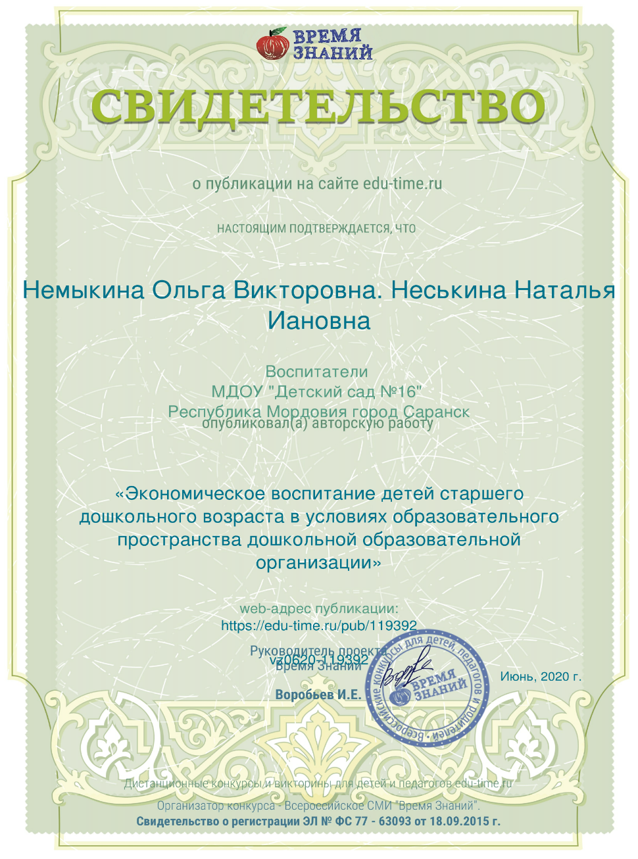
6
1

Slide 8
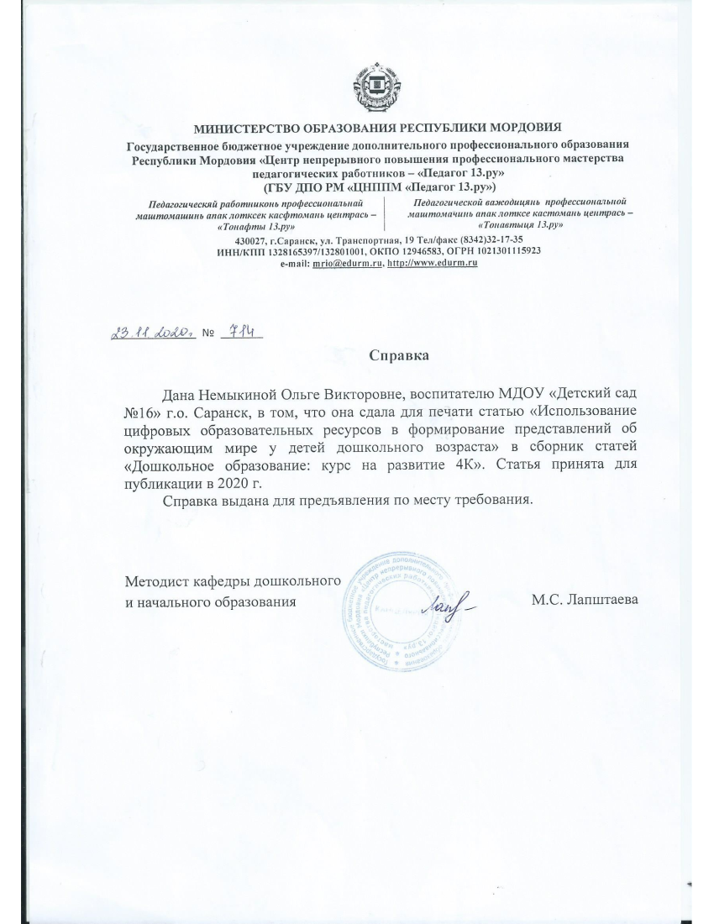
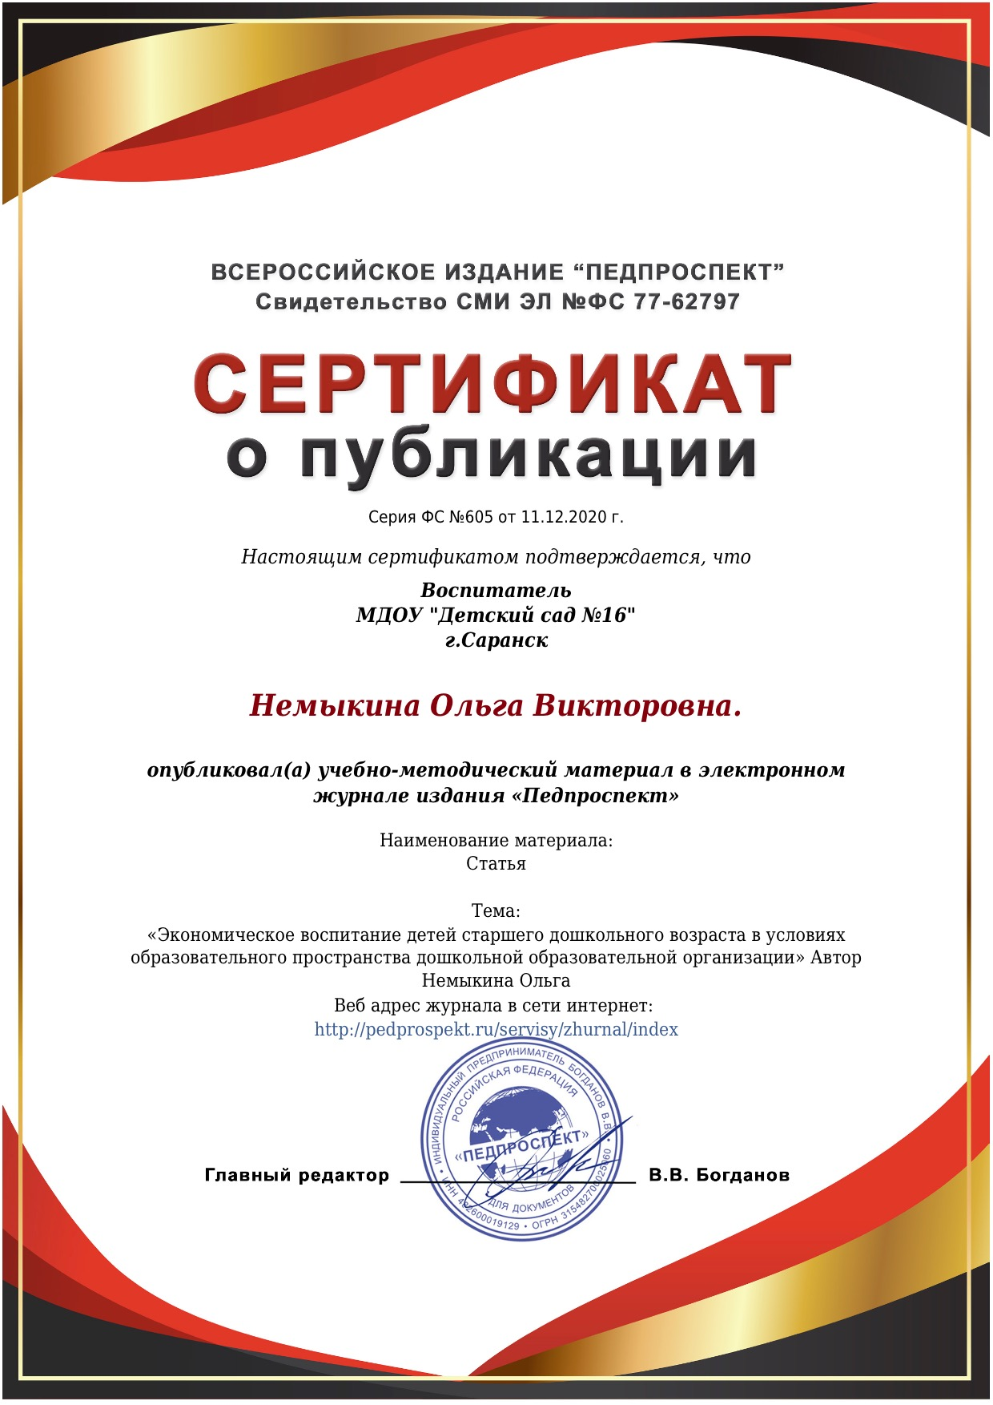

Slide 9
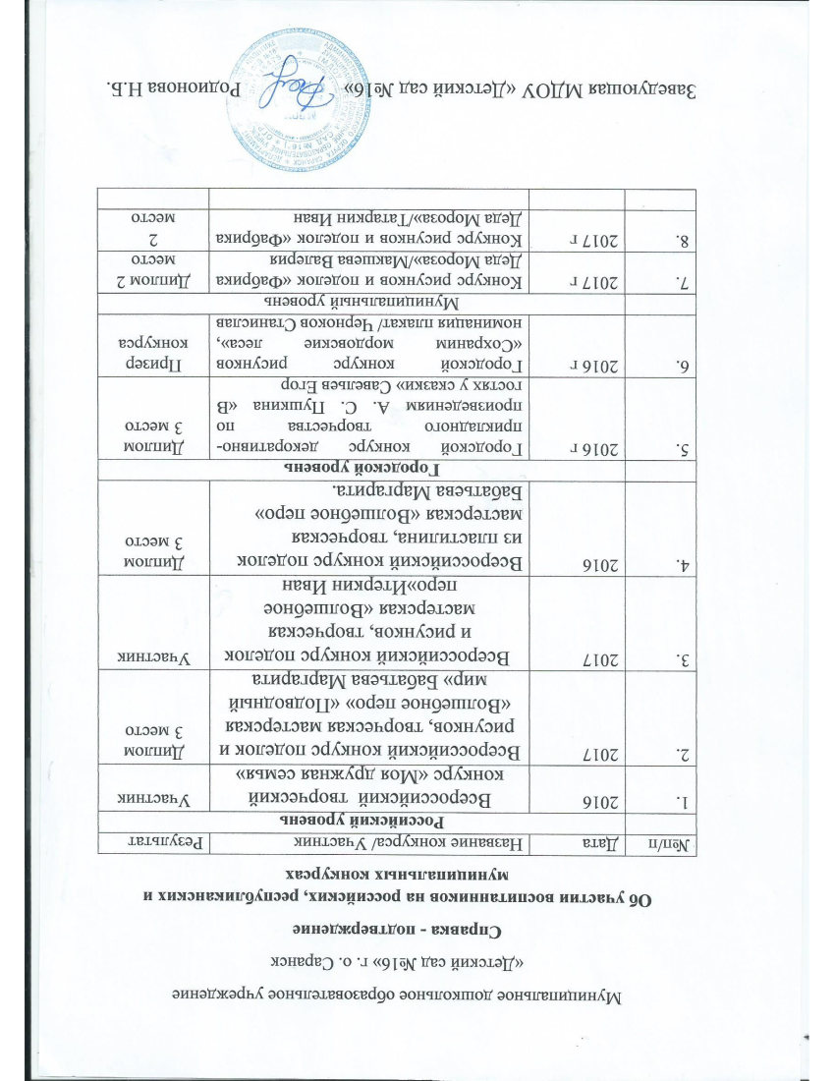
4. Результаты участия воспитанников в конкурсах, выставках, турнирах, акциях, фестивалях.

Slide 10
.

Slide 11
5.Наличие авторских программ, методических пособий

Slide 12
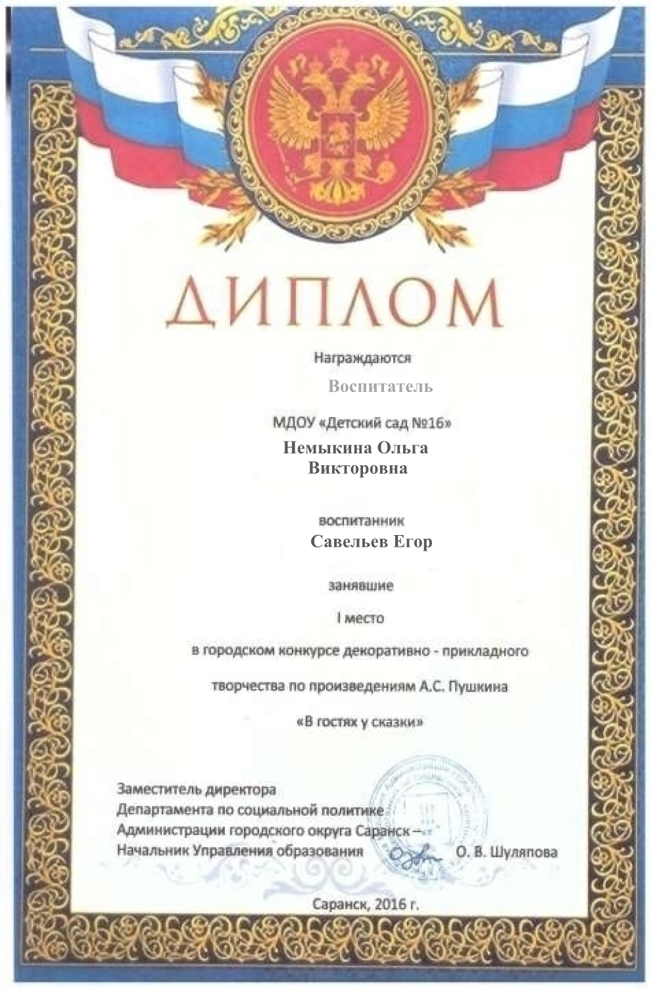
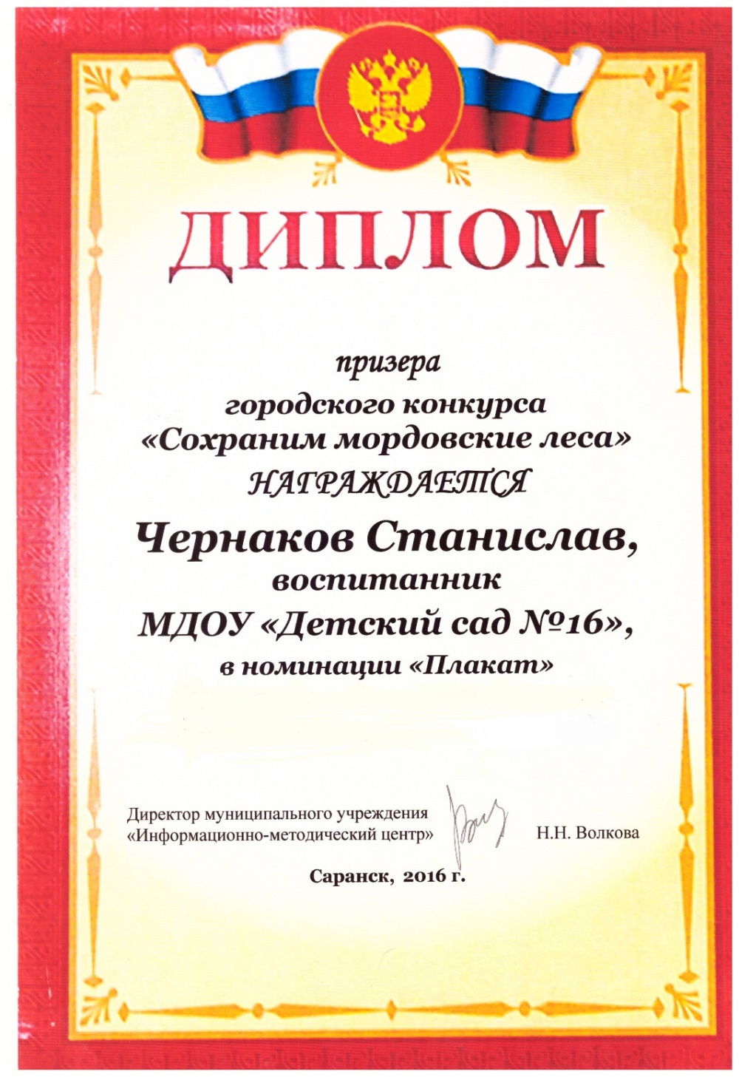

Slide 13
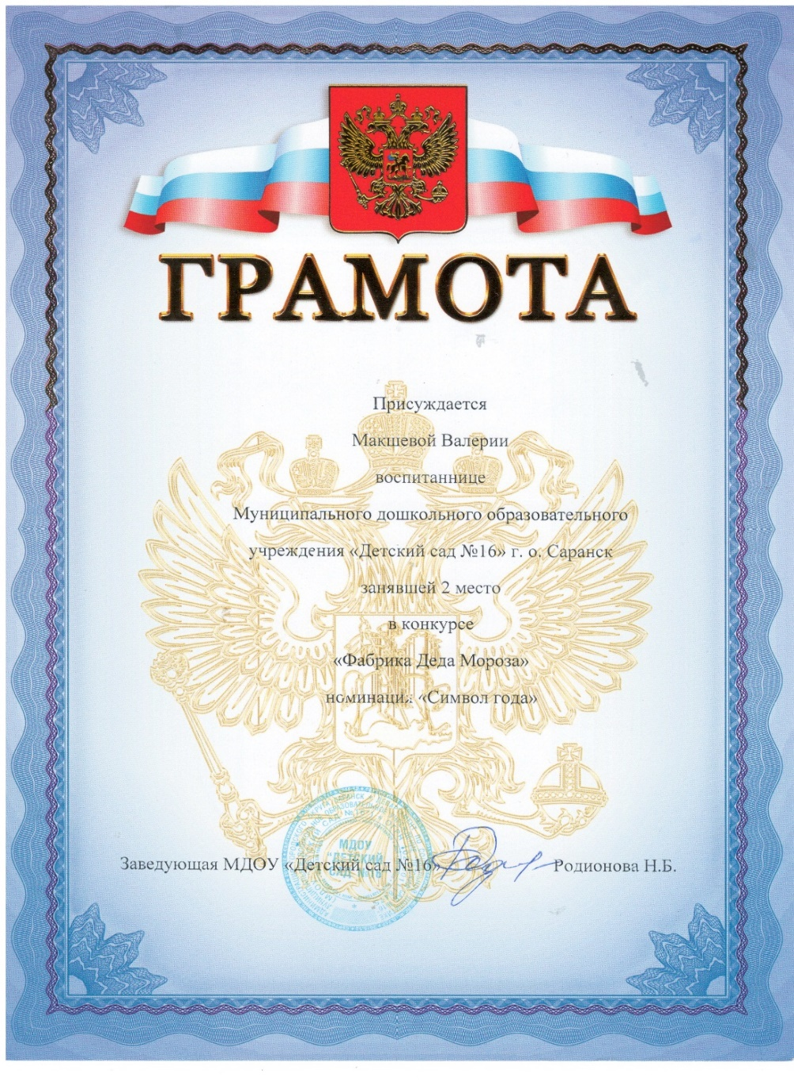

Slide 14
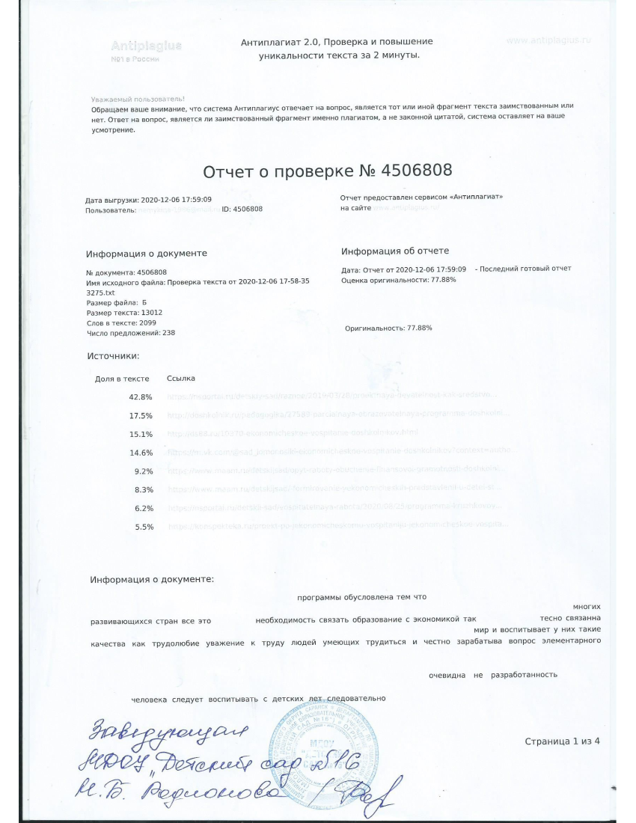
5.НАЛИЧИЕ АВТОРСКИХ ПРОГРАММ,МЕТОДИЧЕСКИХ ПОСОБИЙ

Slide 16
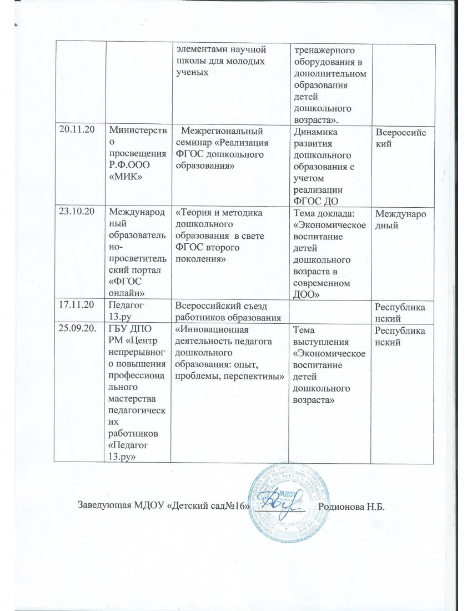
6. Выступления на научно – практических конференциях, педагогических чтениях, семинарах, секциях, методических объединениях

Slide 17
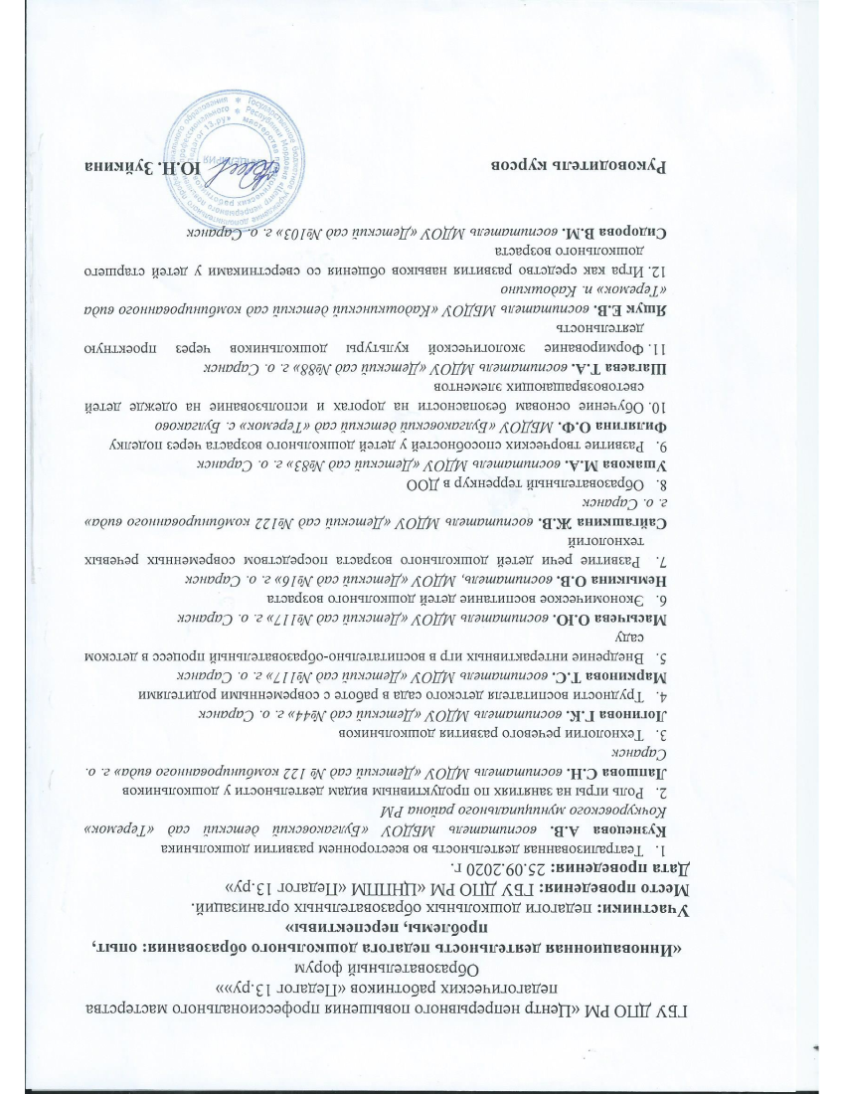

Slide 18
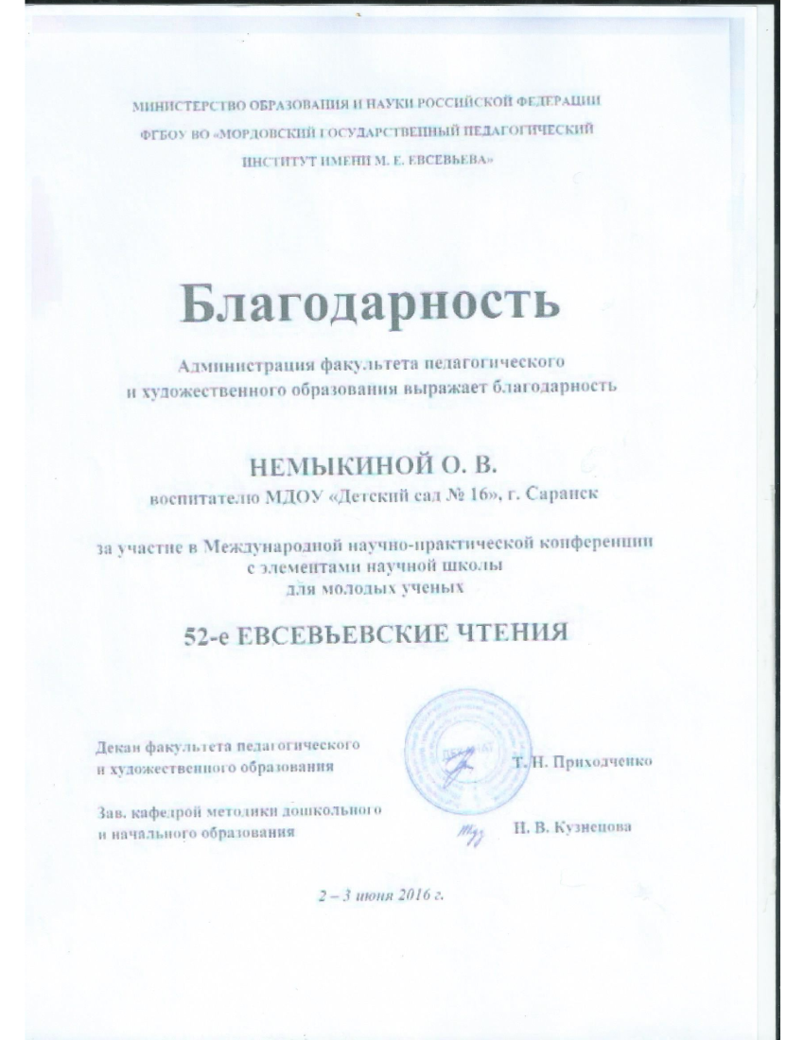

Slide 20
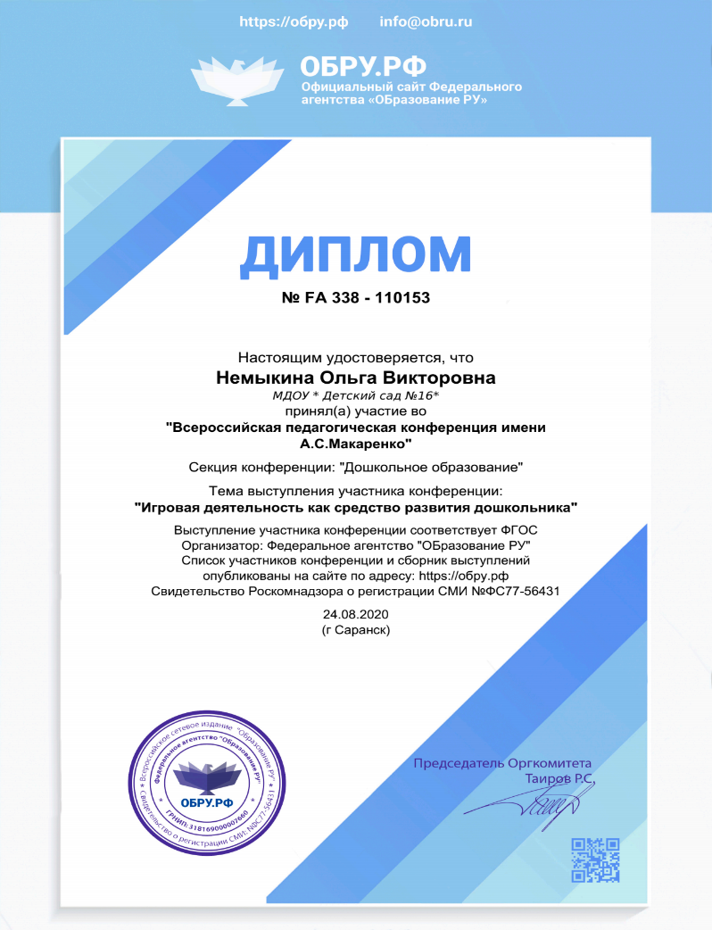

Slide 21
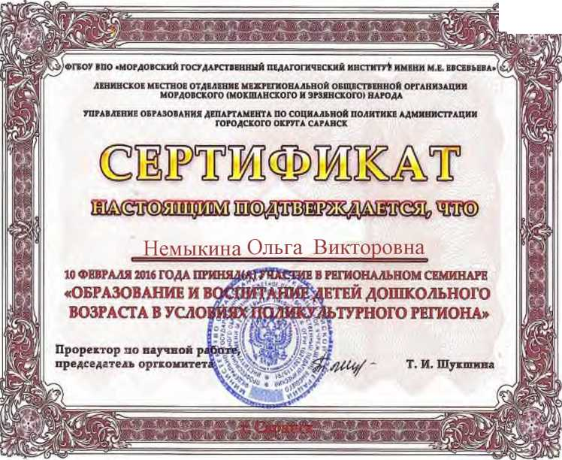

Slide 22
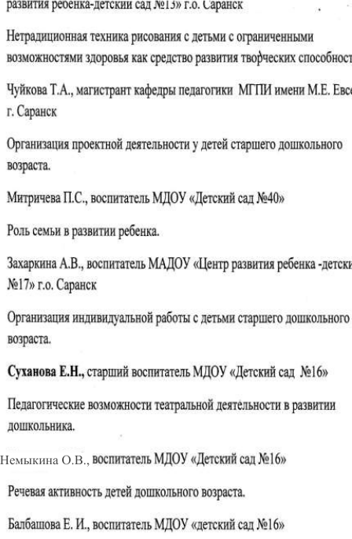

Slide 23
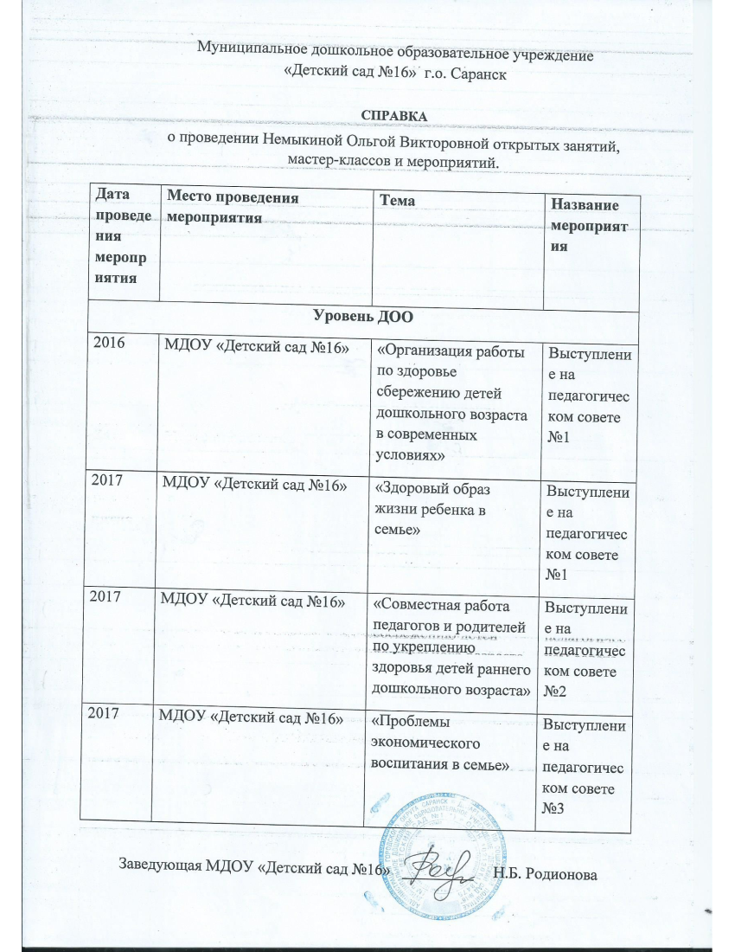
7. Проведение открытых занятий, мастер – классов, мероприятий

Slide 24
8.Экспертная деятельность

Slide 25
9.Общественная активность педагога: участие в экспертных комиссиях, в жюри конкурсов, депутатская деятельность и т.д.

Slide 26
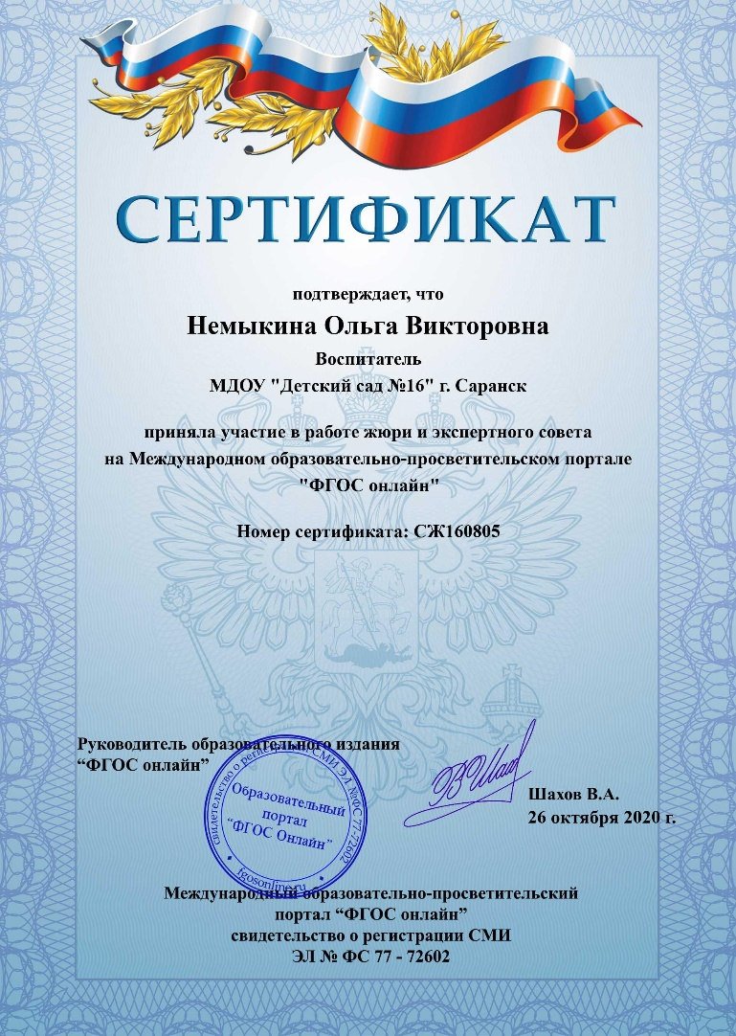

Slide 28
10. Позитивные результаты работы с воспитанниками

Slide 29
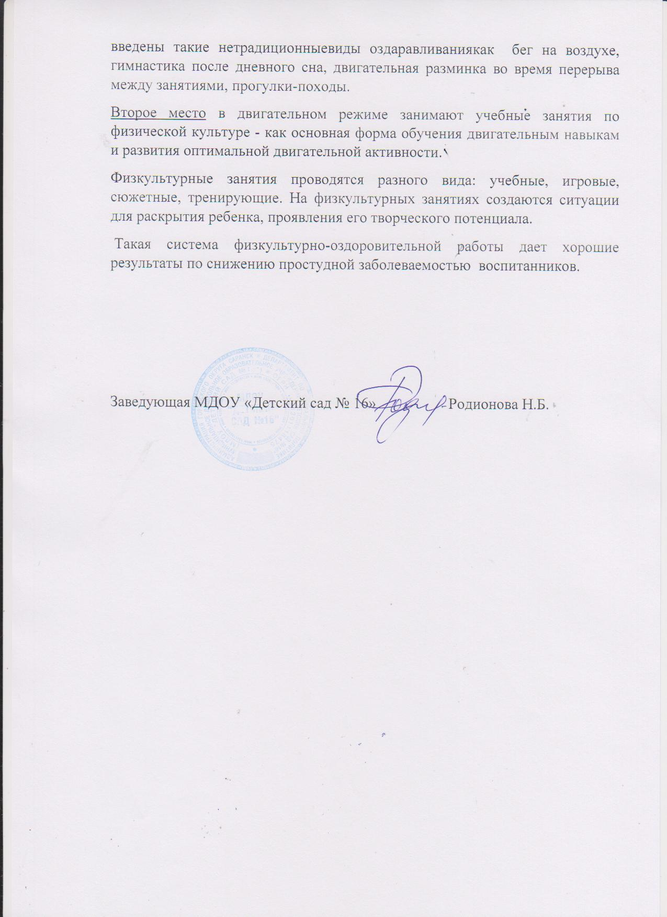

Slide 30
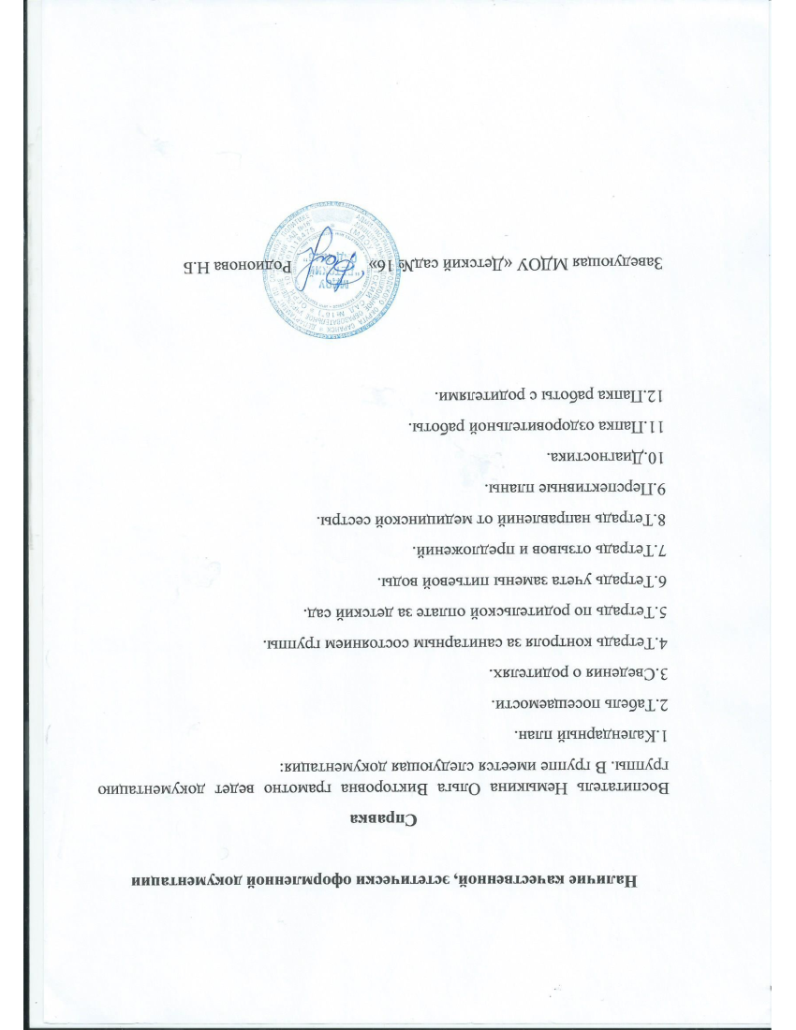

Slide 31
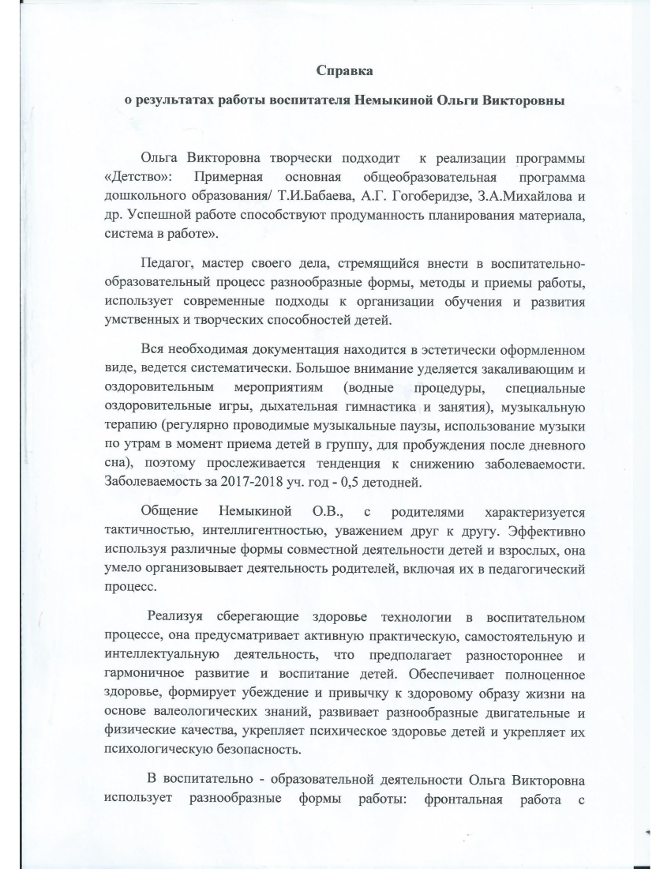

Slide 32
10. Позитивные результаты работы с воспитанниками

Slide 33
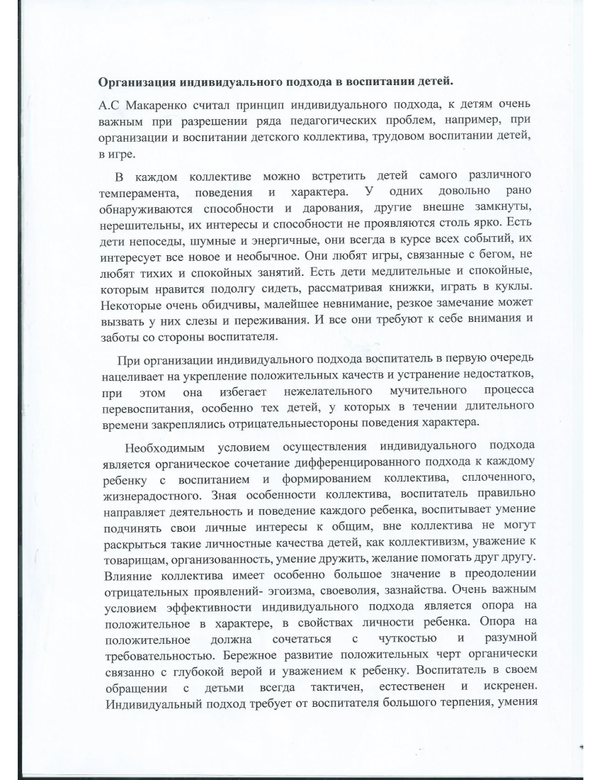
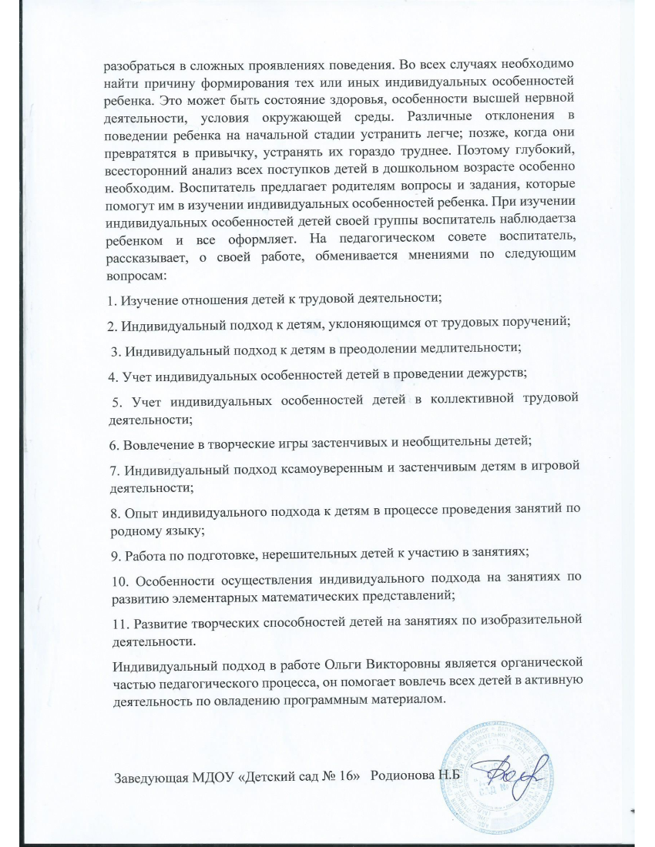

Slide 35
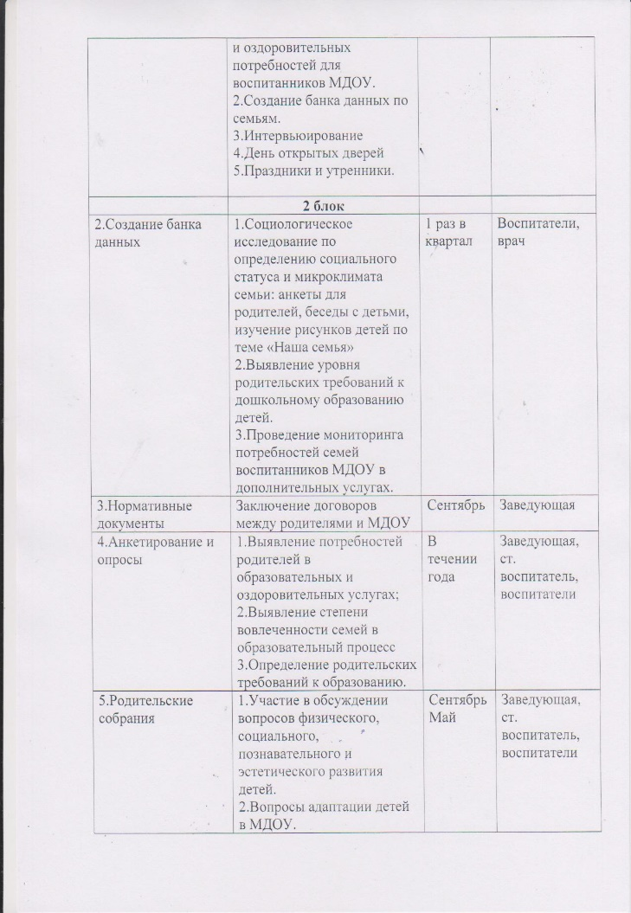
11. Качество взаимодействия с родителями

Slide 36
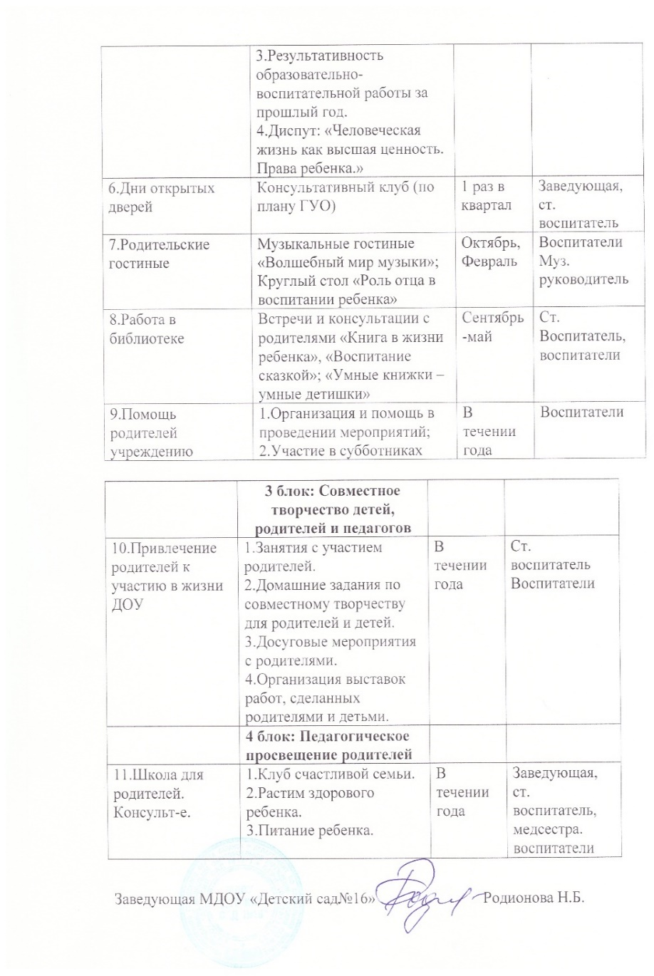

Slide 37
12. Работа с детьми из социально – неблагополучных семей

Slide 38
13. Участие педагога в профессиональных конкурсах.

Slide 40
.

Slide 42
14. Награды и поощрения педагога в межаттестационный период органами государственной власти, МО РМ, муниципальными органами управления образованием, общественными организациями, педагогическими сообществами, родительской общественностью.

Slide 44
